Slide 1
逆向工程分析技术
鲁宏伟 luhw@hust.edu.cn

Slide 2
文件格式解析
第三章
本章介绍三种文件格式：PE文件、ELF文件以及DEX文件。

Slide 3
我们面对一个分析对象时，首先需要了解它是个什么文件，不同运行平台下的文件格式会有很大的不同。
通过上一章示例的分析，我们知道了在用IDA Pro打开一个文件时，它能够帮助我们识别分析对象的文件格式，既如此，为什么还需要了解这些文件格式呢？
程序开发人员为了增加程序逆向分析的难度，在不影响程序正常运行和功能的前提下，会可以对文件进行修改，以对抗常见工具的分析，此时，要想更好地使用常见工具，就必须在理解文件格式或者结构的基础上，对程序文件进行一些“修复”，使其能够适用于常见工具的分析。此外，如果需要自己开发一些分析工具，那就更应该熟悉常见文件的格式了。

Slide 4
示例

Slide 5
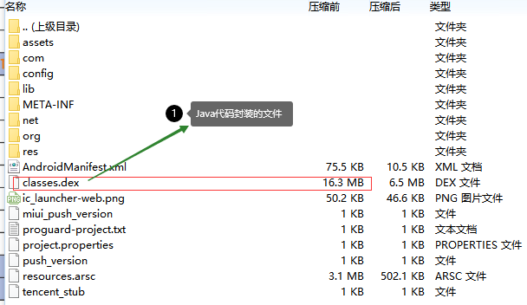
先来看一个Android App安装包ch3_example.apk
这是一个压缩文件

Slide 6
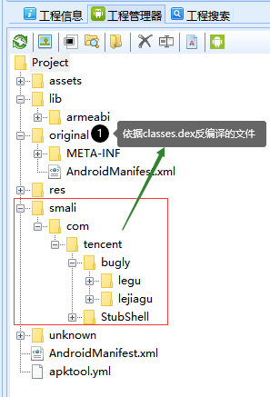
我们采用Android Killer来反编译APK文件
指向的是基于classes.dex反编译的smali代码
一个16.3M的文件为什么反编译生成的代码如此少？
这意味着该文件可能被加密处理了，它使得反编译工具无法直接对其进行反编译
1

Slide 7
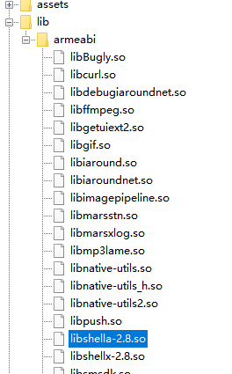
为了还原classes.dex，需要分析其加密或者解密原理
通过分析，判断解密过程是在libshella-2.8.so中完成的。
这是一个ELF文件，尝试采用IDA Pro对其进行反汇编分析

Slide 8
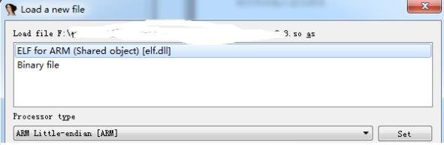
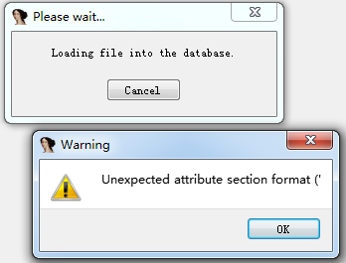

IDA 打开该so文件，弹出Warning，同时在Exports窗口看不到任何引出的函数。

Slide 9
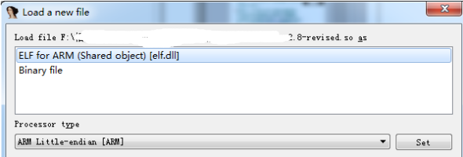

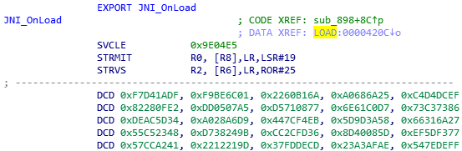
如果我们熟悉ELF文件格式，根据Warning的提示，对文件做适当的修改，重新打开这个文件，提示没有了，而且出现了引出函数

Slide 10
PE文件格式简介

Slide 11
PE文件使用的是一个平面地址空间，所有代码和数据都被合并在一起，组成一个很大的组织结构。
文件的内容分割为不同的区块（Section，又称区段，节等），区段中包含代码数据，各个区块按照页边界来对齐，区块没有限制大小，是一个连续的结构。
每块都有他自己在内存中的属性，比如：这个块是否可读可写，或者只读等等。

Slide 12
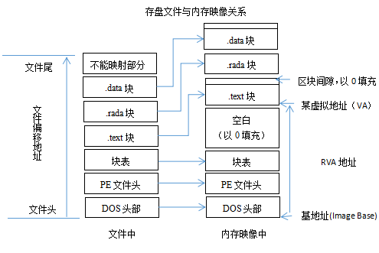
认识PE文件不是作为单一内存映射文件被装入内存是很重要的，Windows加载器（PE加载器）遍历PE文件并决定文件的哪个部分被映射，这种映射方式是将文件较高的偏移位置映射到较高的内存地址中。
磁盘文件的数据结构中的内容，几乎能在被装入到内存映射文件中找到相同的信息。但是数据之间的位置可能改变，其某项的偏移地址可能区别于原始的偏移位置。二者的映射关系如图所示。

Slide 13
几个重要概念，分别是基地址、相对虚拟地址和文件偏移地址。
基地址：
当PE文件通过Windows加载器被装入内存后，内存中的版本被称作模块。映射文件的起始地址被称作模块句柄，可以通过模块句柄访问其他的数据结构。
这个初始内存地址就是基地址。

Slide 14
几个重要概念，分别是基地址、相对虚拟地址和文件偏移地址。
相对虚拟地址：
在可执行文件中，有相当多的地方需要指定内存的地址。为了在PE文件中避免有确定的内存地址，出现了相对虚拟地址(Relative Virtual Address,简称RVA)的概念。
RVA只是内存中的一个简单的相对于PE文件装入地址的偏移地址，它是一个“相对”地址，或者称位“偏移量”地址。

Slide 15
几个重要概念，分别是基地址、相对虚拟地址和文件偏移地址。
文件偏移地址：
当PE文件存储在磁盘上时，某个数据的位置相对于文件头的偏移量也称文件偏移地址（File Offset）或者物理地址（RAW Offset）。
文件偏移地址从PE文件的第一个字节开始计数，起始为零。

Slide 16
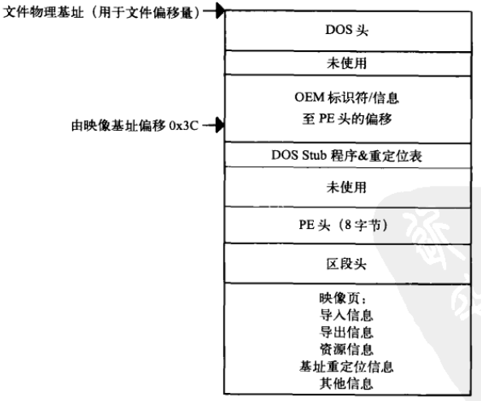
头部信息
PE文件的结构如图所示：从起始位置开始依次是DOS头、PE文件头、节表以及具体的节。

Slide 17
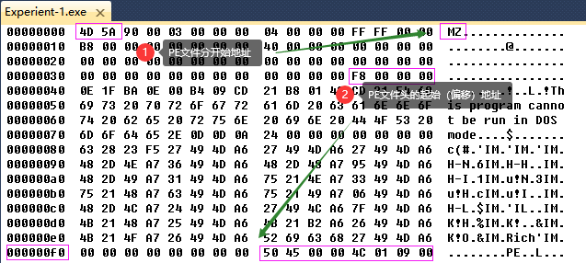
头部信息
PE文件的结构如图所示：从起始位置开始依次是DOS头、PE文件头、节表以及具体的节。

Slide 18
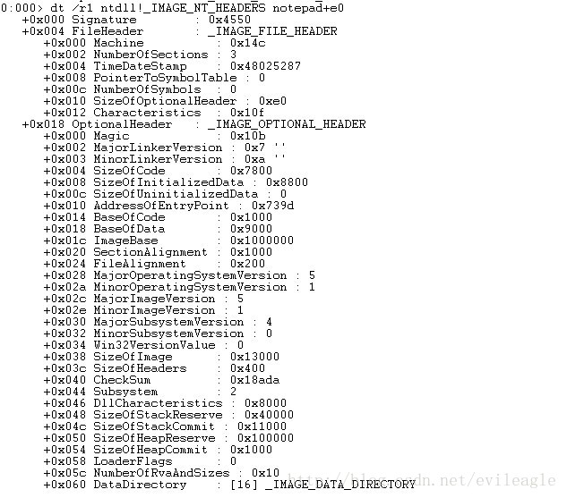
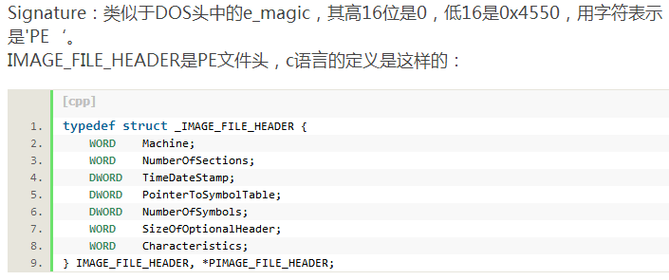
头部信息
可以看出，PE文件头定义了PE文件的一些基本信息和属性，这些属性会在PE加载器加载时用到，如果加载器发现PE文件头中定义的一些属性不满足当前的运行环境，将会终止加载该PE。

Slide 19
各种块的描述
PE 文件一般至少都会有两个区块：一个是代码块，另一个是数据块。每一个区块都需要有一个截然不同的名字，这个名字主要是用来表达区块的用途。
区块在映像中是按起始地址（RVA）来排列的，而不是按字母表顺序。
使用区块名字只是人们为 了认识和编程的方便，而对操作系统来说这些是无关紧要的。微软给这些区块取了个有特色的名字，但这不是必须的。
在从PE 文件中读取需要的内容时，如输入表、输出表，不能以区块名字作为参考，正确的方法是按照数据目录表中的字段来进行定位。

Slide 20
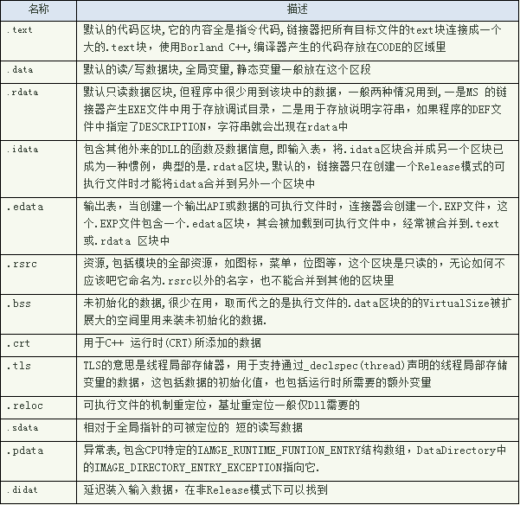
各种块的描述

Slide 21
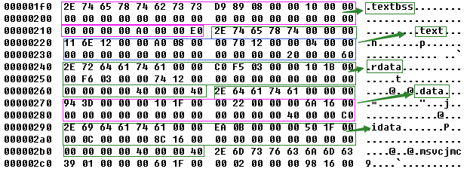
各种块的描述

Slide 22
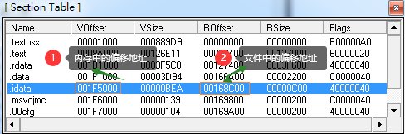
导入表和导出表
PE文件运行过程中并不是独立运行的，它必须要借助Windows系统的系统函数才能完成其功能。常见的如USER32，KERNEL32等DLL。导入表所起的作用就是帮助载入的PE找到所需调用的函数。
在PE文件中，有个专门的数组用来处理每个被导入的DLL程序的信息。每个这样的结构都给出了被导入DLL的名称并且指向一组函数指针，这组函数指针就是导入地址表(Import Address Table，简称ITA)。

Slide 23
ELF文件格式简介

Slide 24
ELF的英文全称是The Executable and Linking Format，最初是由UNIX系统实验室开发、发布的ABI(Application Binary Interface)接口的一部分，也是Linux的主要可执行文件格式。

Slide 25
从使用上来说，主要的ELF文件的种类主要有三类：
可执行文件（.out）：Executable File，包含代码和数据，是可以直接运行的程序。其代码和数据都有固定的地址（或相对于基地址的偏移），系统可根据这些地址信息把程序加载到内存执行。
可重定位文件（.o文件）：Relocatable File，包含基础代码和数据，但它的代码及数据都没有指定绝对地址，因此它适合于与其他目标文件链接来创建可执行文件或者共享目标文件。
共享目标文件（.so）：Shared Object File，也称动态库文件，包含了代码和数据，这些数据是在链接时被链接器（ld）和运行时动态链接器（ld.so.1、libc.so.1、ld-linux.so.1）使用的。

Slide 26
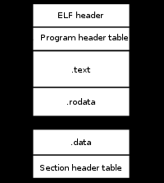
ELF文件基本格式
ELF文件由4部分组成，分别是ELF头（ELF header）、程序头表（Program header table）、节（Section）和节头表（Section header table）。
实际上，一个文件中不一定包含全部内容，而且他们的位置也未必如同所示这样安排，只有ELF头的位置是固定的，其余各部分的位置、大小等信息由ELF头中的各项值来决定。

Slide 27
ELF文件基本格式
ELF文件格式提供了两种视图，分别是链接视图和执行视图。
链接视图是以节（section）为单位，执行视图是以段（segment）为单位。
链接视图就是在链接时用到的视图，而执行视图则是在执行时用到的视图。从程序执行视角来说，这就是Linux加载器加载的各种Segment的集合。比如只读代码段、数据的读写段、符号段等等

Slide 28
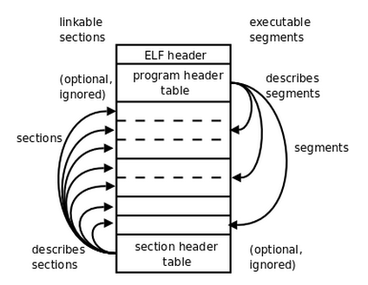
ELF文件基本格式
Program Header Table描述文件中的各种segments，用来告诉系统如何创建进程映像的
segments是从运行的角度来描述ELF文件，sections是从链接的角度来描述ELF文件，也就是说，在链接阶段，可以忽略Program Header Table，在运行阶段可以忽略Section Header Table。
从图中我们也可以看出，segments与sections是包含的关系，一个segment包含若干个section

Slide 29
DEX文件简介

Slide 30
Android系统是以Linux为内核构建的。Android应用使用Java开发，运行在虚拟机之上。Java文件并不能直接在Java虚拟机上运行，需要将其转换成class文件。通常一个基于Java语言开发的应用程序会包含很多class文件，需要将这些class文件打包成一个jar文件，然后在Java虚拟机上运行这个jar文件。
Google为了降低应用的开发难度，并将其适配到不同硬件配置的设备上，在Linux内核之上构建了一个虚拟机。Dalvik就是Android4.4及之前使用的虚拟机（简称DVM），它使用的是JIT（Just-In-Time）技术来进行代码转译，每次执行应用的时候，Dalvik将程序的代码编译为机器语言执行。

Slide 31
当java程序编译成class后，还需要使用dx工具将所有的class文件整合到一个dex文件（而不是一般Java虚拟机中的jar文件），目的是其中各个类能够共享数据，在一定程度上降低了冗余，同时也是文件结构更加紧凑，实验表明，dex文件是传统jar文件大小的50%左右。
Dex（Dalvik Executable format），即Dalvik可执行文件格式。

Slide 32
dex文件和class文件区别主要体现在以下几个方面：
  class文件存在很多的冗余信息，dex工具会去除冗余信息，并把所有的.class文件整合到.dex文件中。减少了I/O操作，提高了类的查找速度，让dex文件执行的更快，更节省内存。
  dex文件运行的虚拟机DVM的字节码指令是16位，而通常class文件运行的虚拟机JVM是8位。
  DVM是基于寄存器的虚拟机，而JVM执行是基于虚拟栈的虚拟机。寄存器存取速度比栈快的多，DVM可以根据硬件实现最大的优化，比较适合移动设备。

Slide 33
分析DEX文件格式的目的是因为dex里面包含了重要的APP代码，利用反编译工具可以获取java源码。
理解并修改dex文件，就能更好的对apk进行破解或者防破解（比如，对dex文件进行加密

Slide 34
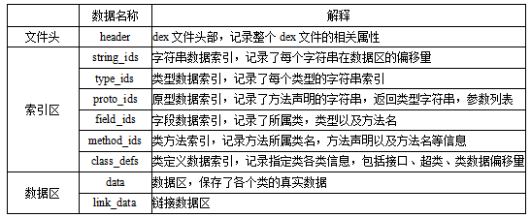
DEX文件结构
dex的文件是由9个不同结构的数据体以首尾相接的方式拼接而成。

Slide 35
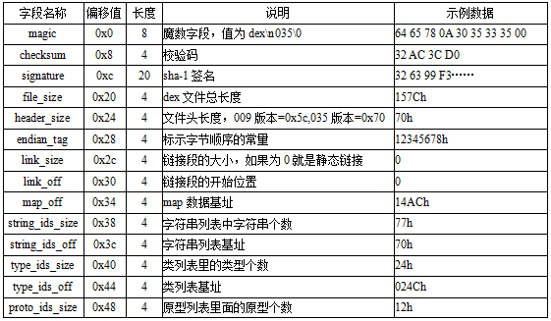
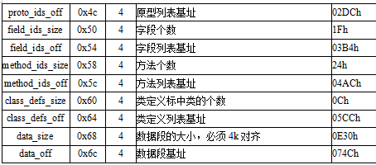
DEX文件结构
header字段的结构

